Slide 1






Slide 2




AMD
Avalon
Oniui
requirejs
r.js
gulp

Slide 3

加载器：requirejs
框架：avalon.shim
UI组件：oniui
代码组织：mmState
代码合并：r.js或者r.js + gulp
CSS插件：require-css

Slide 4

安装node.js
安装requirejs：npm install requirejs -g
安装gulp：npm install gulp -g
安装csso：npm install csso -g
安装 gitbash
其他

Slide 5

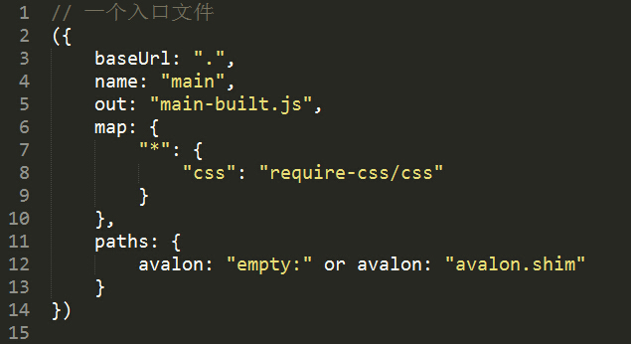
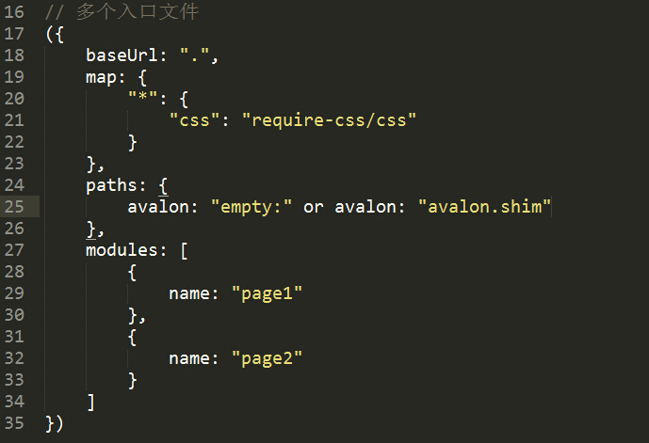
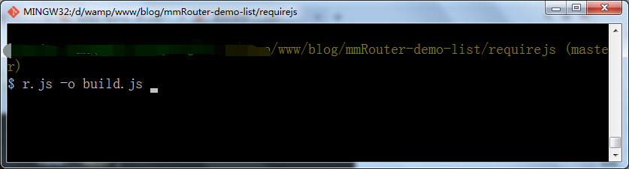

Slide 6

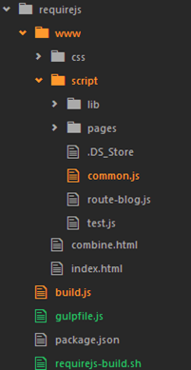
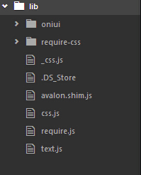

Slide 7
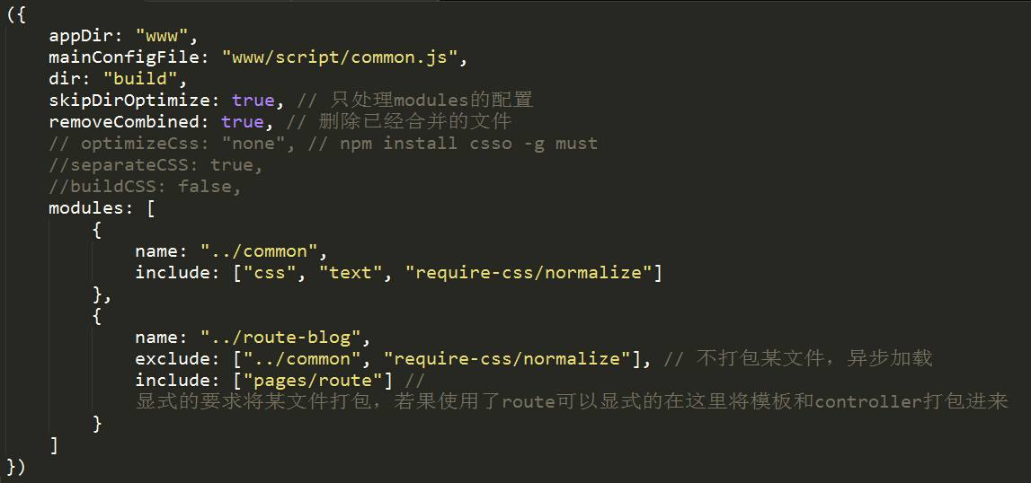

Slide 8

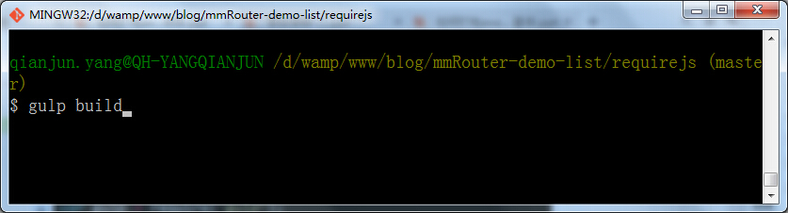
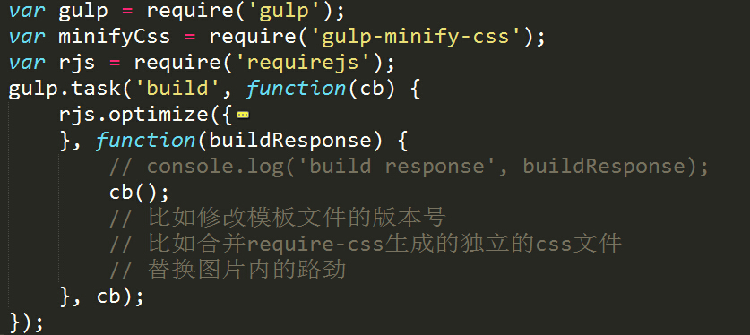

Slide 9

demo：https://github.com/gogoyqj/mmRouter-demo-list/tree/master/requirejs
requirejs：http://requirejs.org/docs/optimization.html
gulp：https://github.com/gulpjs/gulp
文档：http://avalonjs.github.io/#zh/engineering/loader.rjs.html
其他

Slide 10


Thanks

